Slide 1
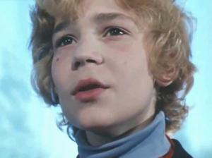
Крылатые качели
«Дистанционная Акмуллинская олимпиада по музыке»
Выполнила ученица 1В класса МБОУ СОШ №7
Гиматова Алина

Slide 2
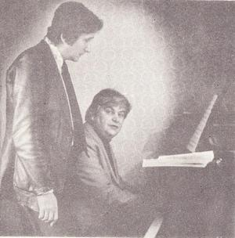
История создания
Евгений Крылатов пишет песни всегда на уже готовые стихи, так было и в этот раз. У поэта Юрия Энтина, с которым он дружил и с которым больше всего работал, композитор однажды нашёл это стихотворение на рабочем столе. Прочитав, заинтересовался. Энтин же сказал ему в ответ, что стихотворение не закончено, что он его уже показывал и ему его вернули с указанием переделать под уже написанную музыку для одного мультфильма. Крылатову же стихи настолько понравились, что он начал уговаривать друга, которому было неудобно забирать у другого композитора уже показанные стихи, отдать их ему. Крылатов говорил Энтину, что стихи уже сейчас прекрасные, что ничего в них не надо переделывать, что они очень музыкальны и он сам хочет на них написать песню. И убеждал и спорил с ним месяц, до победного конца. Получив же стихотворение, написал на него музыку немногим более чем за час.

Slide 3
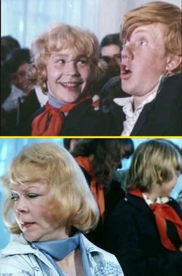
История создания
Когда Константин Бромберг, режиссёр «Приключений Электроника», попросил Крылатова сочинить песни для фильма, тот поначалу отнекивался. Евгения Павловича слишком смущало слово «Электроник». «Я не электронный композитор» — оправдывался Крылатов, на что режиссёр парировал: «Я не требую обязательно электронной музыки. Пишите, что хотите».
Одним из пожеланий Бромберга было создание песни о детстве в духе модного тогда хита Александра Зацепина «Куда уходит детство» в исполнении Аллы Пугачёвой. И надо сказать, с поставленной задачей поэт и композитор справились на все сто. «Крылатые качели» даже своей внутренней структурой напоминали Зацепинскую песню – тот же переливающийся куплет и взмывающий припев. Правда, Энтин на свой текст смотрел достаточно скептически, так как по своей старой традиции, писать лирику не очень любил. Но Крылатов убеждал поэта, что тот себя недооценивает.
Сам образ родился у Энтина из детских воспоминаний о тайных проникновениях в парк аттракционов — ранней весной, когда он ещё не работал.

Slide 4
История создания
Константин Бромберг, режиссёр «Приключений Электроника», был первым, кто услышал «Качели».
— Не может такой быть главная музыкальная тема фильма! — был приговор Бромберга. — Да и слова какие-то… наивные!
По мысли режиссёра, песня, как и музыкальная канва фильма-приключения, должна была быть космической или как минимум динамичной, такой, «как в "Трёх мушкетёрах" "Пора-пора-порадуемся"». «Чтобы все распевали, а этот медляк — не то…» — отказался от «Качелей» режиссёр.
Спас будущий хит, как это часто в кино бывает, график сдачи картины. Режиссёр, когда ему показали песню, физически не мог её не принять: «Качели» были записаны, времени для того, чтобы новую тему писать, не было. И режиссёр нехотя сдался.
Однако, когда «Приключения…» вышли в прокат, а музыка и песни из фильма обрели зашкаливающую популярность, Бромберг нашёл в себе силы признать, что был не прав. А Крылатов нашёл в себе силы сознаться, что схитрил: песня «Крылатые качели» написана была им заблаговременно, но он её специально не показывал, потому как был уверен, что её не примут. Именно из-за лиричности, именно из-за её земного, а не фантастического содержания, что сразу же и не понравилось Бромбергу.

Slide 5
История создания
Впрочем, даже Евгений Крылатов не ожидал, что «Крылатые качели» станут не просто популярными, а заживут отдельной от фильма и долгой жизнью. Ведь изначально песня им действительно задумывалась как фоновая. А вышло так, что она сначала полюбилась всем, а потом стала визитной карточкой песенного творчества самого композитора. Теперь, спустя несколько десятилетий, модных версий на «Крылатые качели» не перечесть…

Slide 6
Музыкальный образ
Стремительное движение в этой мелодии передается темпом самой мелодии и ладом (мажорная музыка). Мажорная музыка воспринимается слушателями, как светлая, ясная, радостная, а минорная - как печальная и мечтательная. А также тембром. Тембр - это окраска звука. Каждый человеческий голос имеет свою окраску, свой тембр; свой тембр имеет и каждый музыкальный инструмент. Благодаря тембру мы можем различить голос человека или музыкального инструмента, не видя его, а только слыша.
Важную роль в песне играют паузы. Они позволяют осмыслить слова песни, чтобы у нас сложилось представление всей ситуации, которая описывается в тексте песни,
В этой песне слова очень соответствуют музыке. И слова и мелодия хороши, светлы, в них и выражается стремительное движение вперед и вера в будущее!
.

Slide 7
Мое мнение
Песне из кинофильма «Приключения Электроника» "Крылатые качели" почти 40 лет. Летят года, а песня не стареет, только набирает популярность. Настолько она звонкая, чистая, крылатая, так и кажется, что появятся сейчас крылья и у качелей и они улетят вместе с исполнителями.
Эту песню я слышала давно среди детских песен, которые мне ставили для прослушиванию родители. И только недавно, когда я отвечала на вопросы этого конкурса, посмотрела сам фильм «Приключения Электроника», который тоже мне очень понравился.
Песня очень хорошая позитивная, мелодичная мне она очень нравится! Мной были прослушаны несколько вариантов исполнения этой песни, как написано в задании. Есть среди них и современные обработки, но больше всего мне понравилась та песня, которая звучит в фильме в исполнении Электроника, а на самом деле Елены Камбуровой.

Slide 8
СПАСИБО ЗА ВНИМАНИЕ!

